Slide 1
解析算法
所谓解析法是指用解析的方法，找出表示问题的前提条件与所求结果之间关系的数学表达式，
并通过表达式转至计算机语言形式进行计算来实现问题的求解。

Slide 2
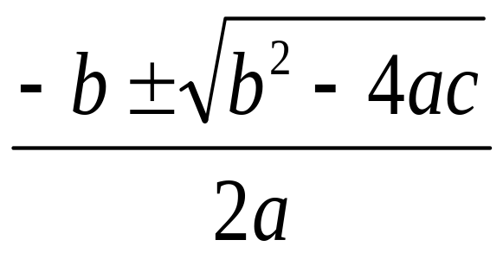
一、求解一元二次方程
1、分析问题
从我们通常解题的步骤来分析
（问题的前提条件abc与所求结果x的关系的数学表达式）
x=
2、将数学表达式转为计算机语言形式

Slide 3
最终用代码形式表示：
dim x1,x2 as double
dim a,b,c AS Double
if b*b-4*a*c>=0 then
x1=(-b+sqr(b*b-4*a*c))/(2*a)
x2=(-b-sqr(b*b-4*a*c))/(2*a)
text1.text =“x1=“+str(x1)
text2.text =“x2=“+str(x2)
else
print “方程无解”
end if

Slide 4
解析算法
算法的基本思想是能找到解决解决问题的正确的公式，用它来描述问题的原始数据与结果之间的关系。在编制程序过程中，必须注意计算过程描述的正确性。

